Slide 2
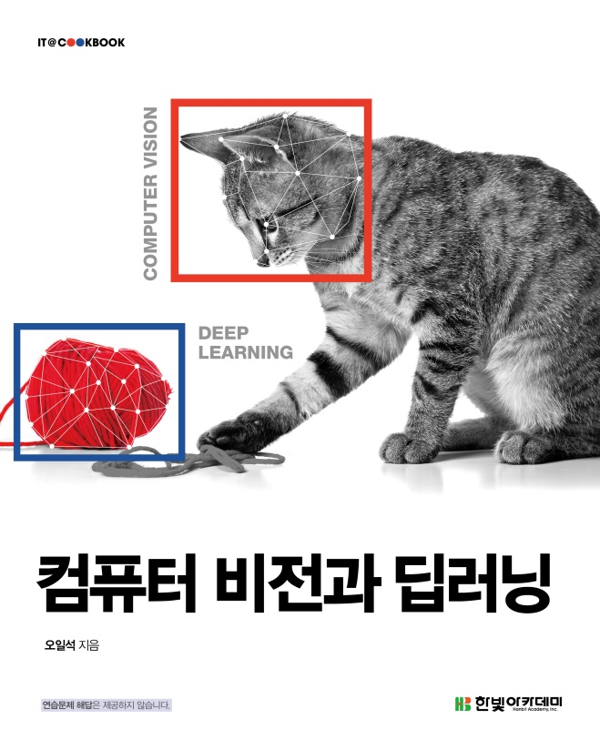
도서 소개
  도서명: 컴퓨터 비전과 딥러닝
  ISBN: 979-11-5664-548-1 93000
  저자: 오일석
  출판사: 한빛아카데미㈜
  페이지 / 정가: 664p / 39,000원
  학습 자료 다운로드
  예제소스: https://www.hanbit.co.kr/lib/examFileDown.php?hed_idx=6737
  온라인 부록: https://www.hanbit.co.kr/lib/examFileDown.php?hed_idx=6736
Page <number>

Slide 3
교재의 주요 특징
OpenCV와 텐서플로를 활용한
85개 파이썬 프로그램으로 배우는 컴퓨터 비전
  ❶ 이론과 실습으로 균형 있게 배우는 컴퓨터 비전
  고전 방법과 딥러닝 방법으로 컴퓨터 비전 이론을 배우고 85개 파이썬 프로그램 실습으로 구현 방법을 직접 확인할 수 있습니다.
  ❷ 딥러닝 중심의 컴퓨터 비전 교재
  딥러닝 중심으로 컴퓨터 비전을 소개하지만 영상 처리, 고전 컴퓨터 비전까지 모두 다루므로 컴퓨터 비전을 제대로 공부할 수 있습니다.
  ❸ [온라인 부록]으로 기초 지식 다지기
  파이썬 기본, 선형대수와 확률 이론 기초를 온라인 부록으로 제공하여 컴퓨터 비전을 공부하는 데 필요한 기초 지식을 빠르게 습득할 수 있습니다.
Page <number>

Slide 4
부별 요약
학습 준비(1~3장)
  • 1~2장에서는 컴퓨터 비전을 소개합니다. OpenCV 프로그래밍을 시작하여 컴퓨터 비전에 대한 흥미를 돋웁니다.
  • 3장에서는 컴퓨터 비전이 전처리 과정으로 사용하는 영상 처리를 배웁니다.
고전 컴퓨터 비전 (4~6장)
  • 4~6장에서는 고전 방법에 속하는 에지 검출과 영역 분할, 지역 특징 검출을 소개합니다.
  특히 6장에서는 GUI를 붙여 비전 에이전트를 제작하는 흥미로운 실습을 수행합니다.
딥러닝 컴퓨터 비전 (7~13장)
  • 7~8장에서는 다층 퍼셉트론과 컨볼루션 신경망을 소개하고 신경망을 안정적으로 학습하는 데 필요한 여러 가지 기법을 설명합니다.
  • 9~11장에서는 분류, 검출, 분할, 추적, 자세 추정 등 컴퓨터 비전의 핵심 문제를 푸는 컨볼루션 신경망과 비전 트랜스포머 모델을 여럿 소개하고 프로그래밍 실습을 수행합니다.
  • 12장에서는 RGB-D 영상의 인식과 카메라 캘리브레이션에 필요한 3차원 비전을 학습합니다.
  • 13장에서는 생성 비전을 설명합니다. 특히 언어-비전 멀티 모달 생성 모델인 DALL·E의 원리를 자세히 소개합니다.
Page <number>

Slide 5
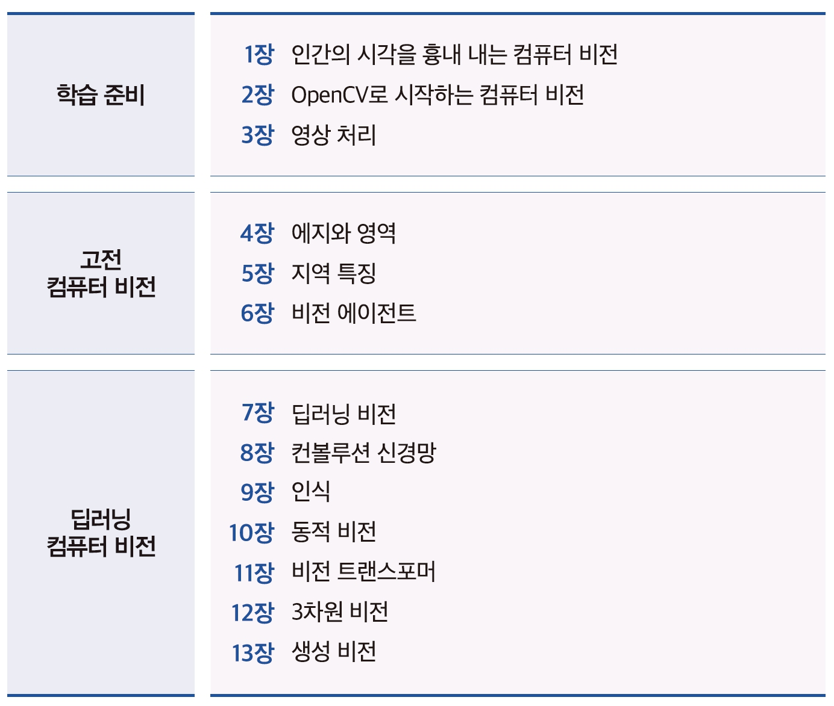
무엇을 다루는가
Page <number>

